Slide 1


Normas para el uso de la plantilla en las actividades grupales
Este póster en idioma castellano servirá para presentar de forma sintética y visual el trabajo realizado en cada actividad grupal. La correcta presentación y formato serán tenidos en cuenta en la evaluación.
Se deberá respetar el orden y el contenido de las siguientes secciones (Hoja 3 de la PPT):
Encabezado del póster: Título de la actividad, Nombres de los integrantes, Nombre de la asignatura (ej. Secuenciación y Ómicas de Próxima Generación etc.)
Introducción (2-3 líneas máximo): Breve contexto del análisis, Hipótesis planteada, Objetivo específico
Metodología: Descripción concisa del enfoque utilizado, Herramientas bioinformáticas o estadísticas empleadas, Bases de datos o fuentes utilizadas
Resultados: Uso de gráficos o visualizaciones adecuadas (figuras legibles y bien etiquetadas) que expliquen solas los resultados. Cada Gráfica deberá tener un título y si es conveniente un pie de figura. No permitido añadir texto para complementar la explicación.
Discusión: Interpretación de los resultados, Identificación de genes clave, Posibles relaciones con condiciones biológicas relevantes
Conclusiones: Resumen de los principales hallazgos, Limitaciones detectadas en el análisis, Propuestas futuras (si aplica)
Normas de formato y presentación:
NO se permite modificar el formato original de la plantilla.
Cualquier alteración del diseño será penalizada (colores, márgenes, fuentes, estructura).
Tipografía obligatoria:
Texto: Aptos (Cuerpo) 18
No se permite el uso de otras tipografías ni cambios en el tamaño establecido.
Redacción: Clara, precisa y científica.
Se valorará la coherencia entre secciones.
Evitar lenguaje coloquial.
Ortografía:
No se permiten faltas ortográficas ni errores gramaticales.
Visuales:
Todas las gráficas deben estar bien etiquetadas, con leyendas claras (todas las tipografías permitidas).
No sobrecargar el póster con texto o imágenes innecesarias.

Slide 2
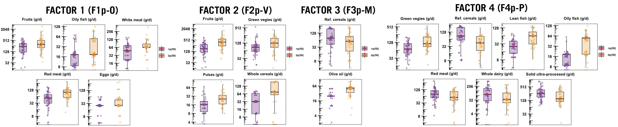
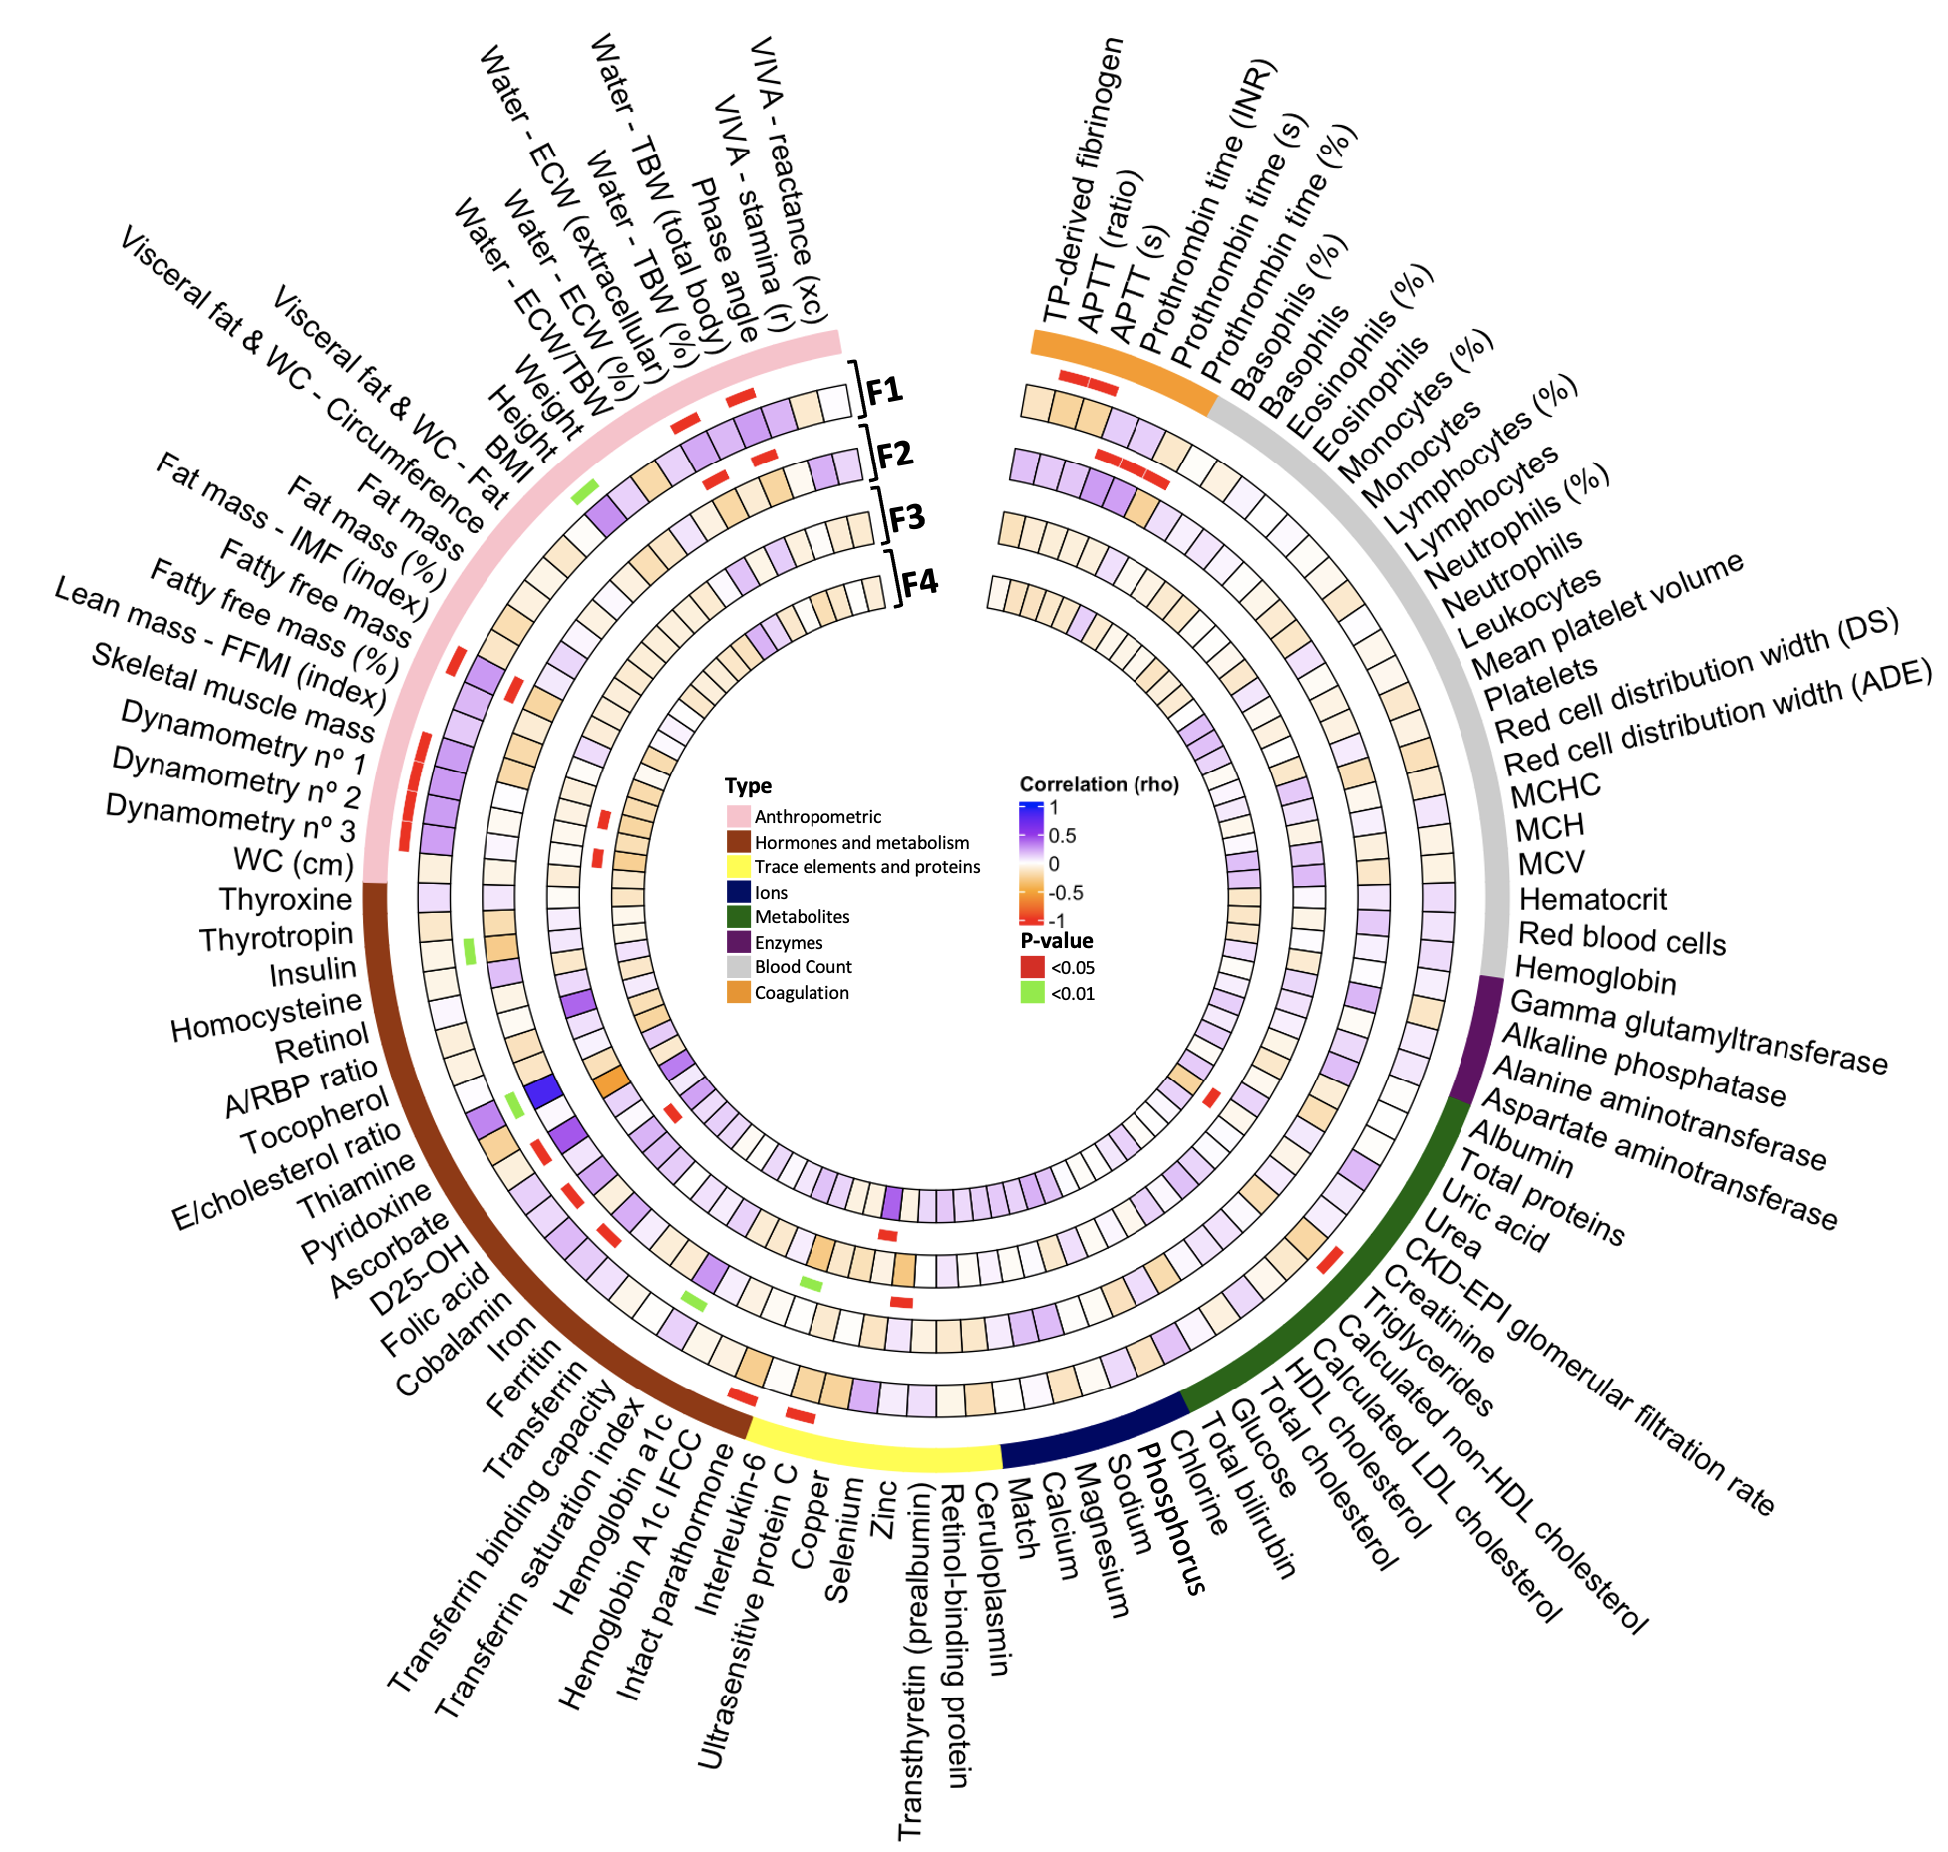
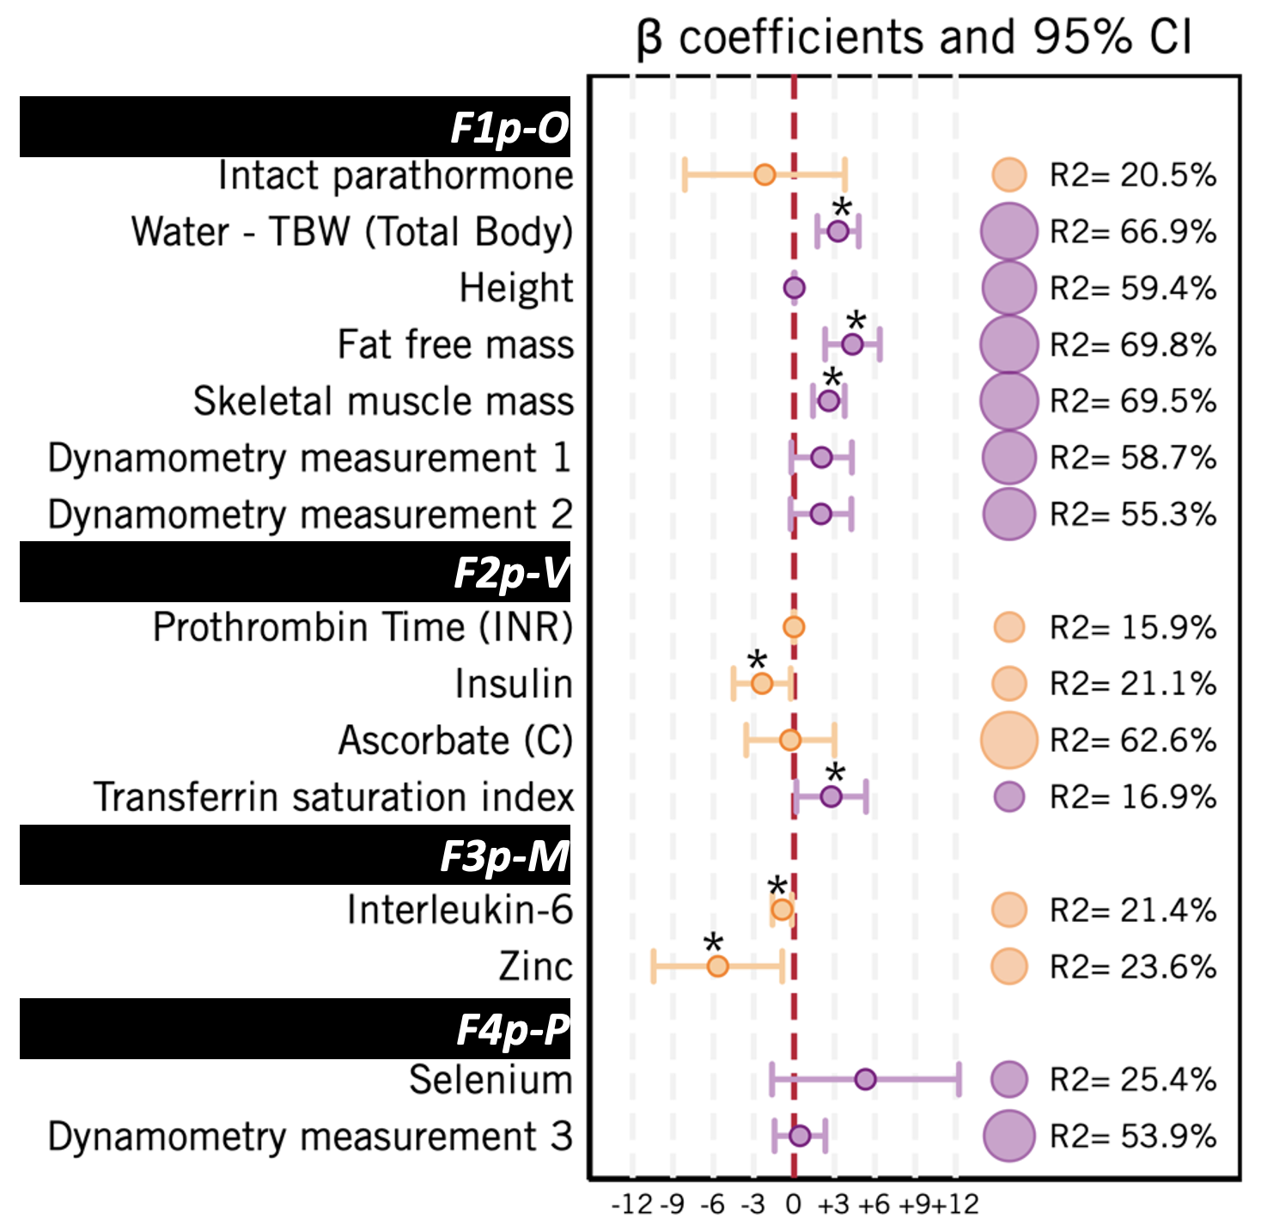
EJEMPLO DE PÓSTER
Análisis descriptivos de poblaciones fenotípicas
Estadística y R para Ciencias de la Salud
Víctor de la O, Edwin Fernández-Cruz
INTRODUCCIÓN
Este trabajo tiene como objetivo clasificar a los sujetos en distintos subgrupos nutricionales o dietotipos según su ingesta dietética y sus resultados de salud, utilizando métodos de reducción dimensional. Esta estrategia permite avanzar hacia intervenciones personalizadas que mejoren la salud cardiometabólica y la calidad de vida.
METODOLOGÍA
Se realizó un análisis exploratorio multidimensional con datos dietéticos detallados de la base de datos proporcionada, incluyendo cuestionarios validados (FFQ y recordatorio de 72h), medidas antropométricas y bioquímicas. Mediante un análisis de PCA se analizaron 85 variables estandarizadas (21 dietéticas y 64 nutricionales), identificándose cuatro componentes dietéticos principales. Se aplicó un parallel analysis para confirmar el número óptimo de factores, y se clasificó a los participantes según su grado de adherencia a cada patrón. Posteriormente, se evaluaron correlaciones de Spearman entre los factores dietéticos y 104 variables clínicas, ajustando por energía y posibles confusores
RESULTADOS
Figura 1. Diagramas de cajas de la distribución más representativa del consumo dietético según cada factor estratificado por adherencia según los valores medianos
Figura 2. Complex heatmap de características clínicas según cada Factor (F)
Figura 3. Diagrama de bosque de asociaciones de características clínicas según cada factor (F)
DISCUSIÓN
CONCLUSIONES
Los cuatro patrones dietéticos identificados muestran perfiles nutricionales y clínicos diferenciados que permiten establecer relaciones entre la dieta y marcadores de salud metabólica. El patrón proto-omnívoro (F1p-O) se asoció positivamente con masa magra, agua corporal total y fuerza muscular, lo que sugiere un perfil metabólicamente activo. El patrón pro-vegetariano (F2p-V) mostró asociaciones favorables con vitaminas hidrosolubles y un menor nivel de insulina, apuntando a un posible efecto protector frente a la resistencia a la insulina. El patrón pro-Mediterráneo (F3p-M) se relacionó inversamente con interleucina-6 y zinc, lo que podría indicar un perfil antiinflamatorio. Por otro lado, el patrón pro-pescetariano saludable (F4p-P) mostró una correlación positiva con selenio, aunque no alcanzó significación tras el ajuste. Estos resultados respaldan la utilidad del enfoque de nutrición de precisión para identificar dietotipos con implicaciones clínicas, particularmente en el contexto del metabolismo y la inflamación, dos ejes clave en enfermedades como la obesidad y sus comorbilidades.
Nuestros hallazgos sugieren que los patrones dietéticos protoomnívoros se asocian positivamente con los componentes de masa magra, mientras que las dietas basadas en plantas mostraron tendencias opuestas. Los patrones dietéticos mediterráneos indujeron una posible asociación con perfiles antiinflamatorios. Estos resultados resaltan la posible utilidad de los métodos de reducción dimensional para comprender la presencia de dietotipos agrupados cualitativos que relacionan la dieta con los resultados de salud para la prescripción de nutrición de precisión.

Slide 3

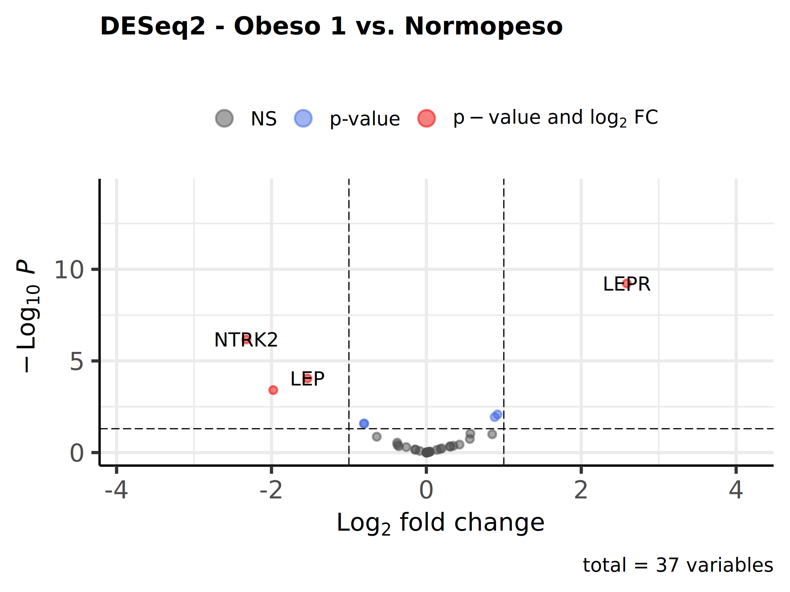
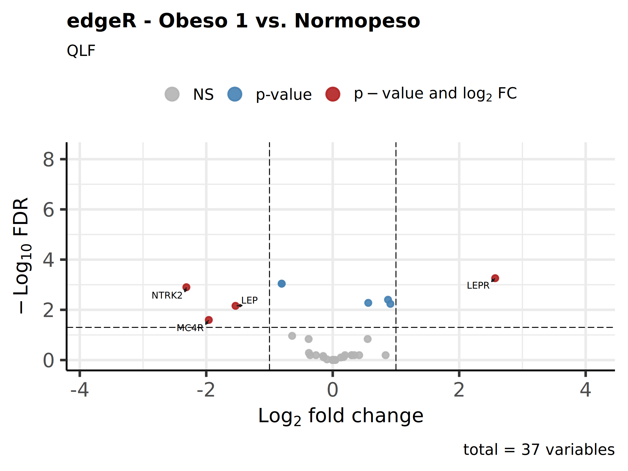
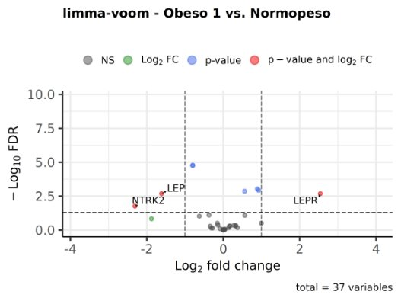
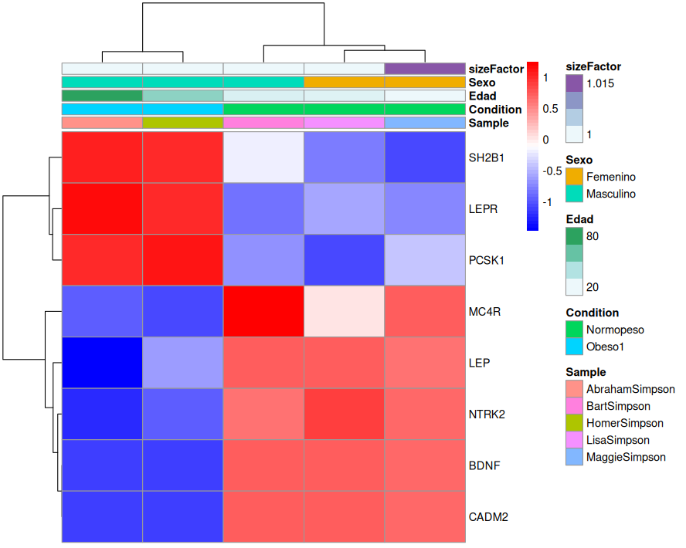
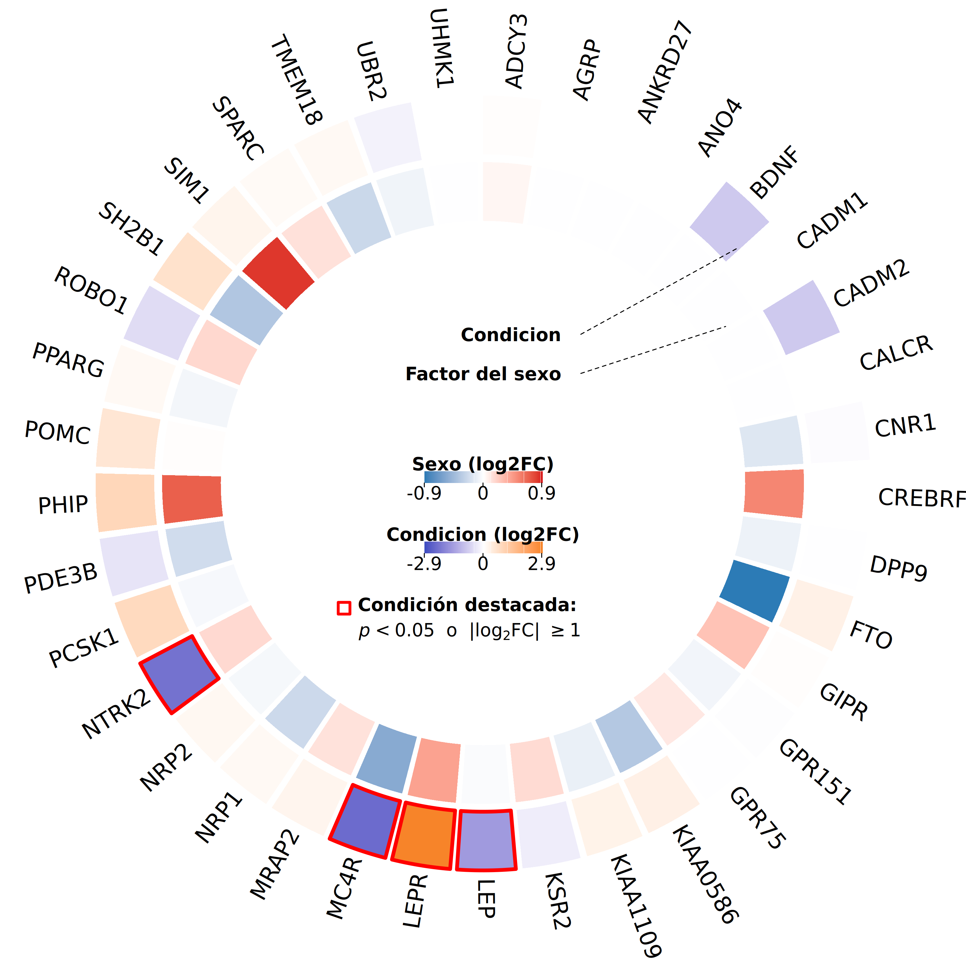
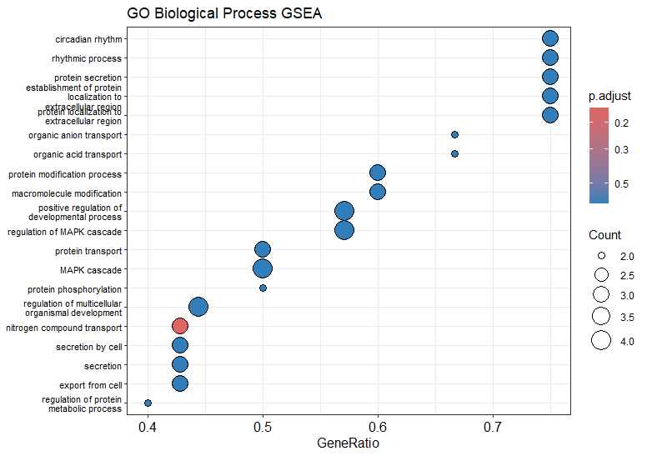
Análisis de expresión diferencial de genes relacionados con la obesidad mediante RNA-seq
Secuenciación y Ómicas de Próxima Generación
Melissa Ndombasi Bokuy, Viktor Porvaznik, Jose Iglesias Moure, Lydia Alvarez Erviti, Maria del Mar Rodriguez Ruiz
INTRODUCCIÓN
La obesidad, cuya prevalencia ha aumentado significativamente en los últimos años, está asociada con un aumento de la mortalidad y de la incidencia de otras enfermedades. La obesidad se asocia con cambios epigéneticos, metabólicos y la activación de la respuesta inflamatoria que puede alterar el patrón de expresión génica. El objetivo de este estudio es investigar la expresión de 37 genes asociados con la obesidad en individuos obesos y normopesos.
METODOLOGÍA
Dado que la correlación entre la condición (obeso vs. control) y la edad es elevada (r = 0.896), existe una colinealidad severa asociada a la variable edad. De forma similar, el número de muestras no es suficiente para estimar de manera robusta el efecto del sexo. Por estas razones, se excluyeron la edad y el sexo del diseño experimental, manteniéndose únicamente la condición como factor en el análisis. Para la determinación de genes significativamente desregulados entre grupos se ha aplicado un umbral de valor p <0.05 y de log2FC >1 o <-1 (Volcano plots) o de log2FC >0.25 o <-0.25 (Heatmap). Para el enriquecimiento de vías, se han reducido notablemente los umbrales de valor p ajustado con el fin de identificar posibles asociaciones funcionales (ver pies de figura).
RESULTADOS
Figura 1. Volcano Plots Representación de la significación estadística frente al cambio relativo de los 37 genes analizados utilizando tres herramientas bioinformáticas (DESeq2, edgeR y limma-voom) (p-adj < 0.05), comparando individuos obesos con normopeso. Se destacan los genes LEPR (sobreexpresado), LEP y NTRK2 (subexpresados).
A
B
Figura 2. (A) Heatmap que muestra niveles de expresión normalizados de los genes significativos en individuos obesos frente a normopesos (p-adj < 0.05). (B) Complex Heatmap en el que, además, se muestra la correlación con el factor sexo.
Figura 3. Análisis de enriquecimiento de rutas GO mediante GSEA Visualización de las principales vías de procesos biológicos identificadas. Las categorías con P valor < 0.75 se incluyen con fines exploratorios pese a no alcanzar el umbral de significancia estadística en las condiciones analizadas.
DISCUSIÓN
CONCLUSIONES
El análisis de expresión diferencial revela un perfil transcriptómico coherente con las alteraciones metabólicas y neurobiológicas asociadas a la obesidad, identificando tres genes significativamente diferencialmente expresados entre individuos normopeso y obesos: NTRK2 y LEP (down-regulados en obesidad) y LEPR (up-regulado en obesidad).
La LEP (leptina), secretada por el tejido adiposo, actúa como señal de saciedad, informando sobre el estado energético del organismo. El aumento de LEPR (receptor de leptina) en obesidad sugiere resistencia a la leptina, caracterizada por la disminución de sensibilidad a la hormona en tejidos diana, especialmente en el hipotálamo. Por otro lado, la disminución de NTRK2 (TrkB) podría contribuir a la resistencia a la leptina al comprometer la vía de señalización BDNF-TrkB, lo cual a su vez deteriora la capacidad del sistema nervioso central para responder apropiadamente a las señales de saciedad y mantener el balance energético.
Este estudio sugiere una desregulación coordinada de la señalización LEP-BDNF-TrkB en obesidad, donde la regulación compensatoria del LEPR coexiste con la disminución de componentes clave de sus vías efectoras downstream (TrkB), contribuyendo así a la resistencia a leptina y al mantenimiento del fenotipo obeso. No obstante, los resultados presentan diversas limitaciones relacionadas con el reducido número de genes y muestras analizadas, la diferencia de edad de los miembros de ambos grupos y la relación familiar de los mismos. Todos estos factores pueden afectar a los resultados obtenidos.

Slide 4
